Slide 1
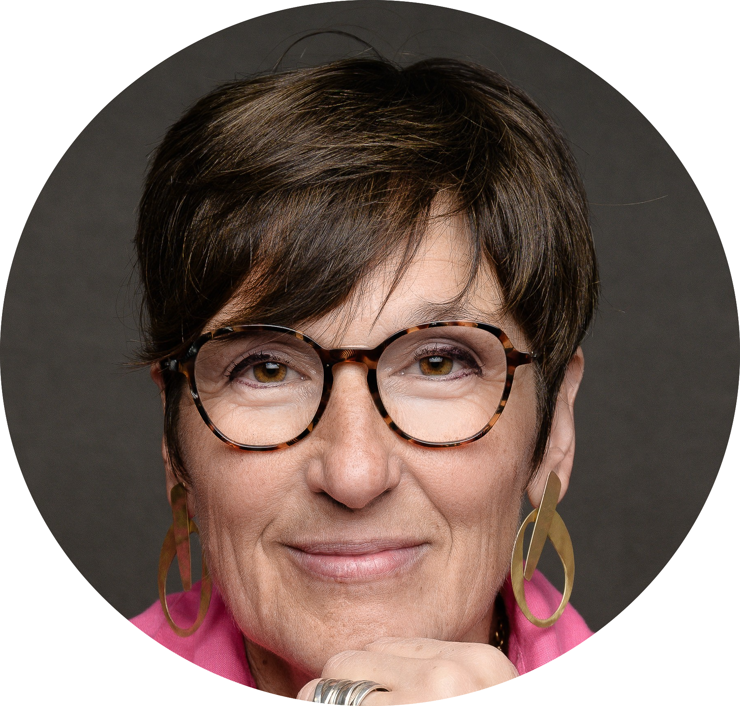

Claire Commarmot
Coach, Superviseur, Formatrice, Consultante
Démêler les situations délicates
Français / Anglais
Oser être Soi et en mesurer l’efficacité
Etre clair dans sa tête pour l’être dans sa vie professionnelle
Coaching de managers & dirigeants
Pour adopter la bonne posture managériale, s’affirmer, aller encore plus loin.
Prise de fonction, situation de crise, envie de changer la donne
Coaching d’équipe
Pour un Comex (et toute équipe) solidaire, qui se dit les choses, décide, communique, est aligné et exemplaire
Supervision de coachs
Accompagnement et formations du Management cousu main
formation management, leadership,
360°Feedback, créativité, gestion des émotions, gestion des conflits, négociation, connaissance de soi et des autres, communication …
Mon styte de coach
- établir la confiance rapidement
- à la fois confrontant et bienveillant
- travailler aussi et d'abord sur les forces
- Laser : aller directement à la source (et non au symptôme)
intuition et outils variés
Pragmatisme
images, métaphores, humour
Formations
1988 Docteur en médecine vétérinaire
1997 MBA de HEC
Certifications & Formations au coaching
2024 Coach certifiée – CoachU, USA
ICF (PCC depuis 2015)
2019 Formation de Superviseur certifiée
2016 Team Building
Au fil des ans :
- MBTI (personnalités)
- Firo B (équipes)
- Cultural Transformation Tool (Barrett Values Centre)
- intelligence émotionelle : EQ 2.0 and EQ 360
- Coacher avec les émotions
- Analyse transactionelle (101 / TOB)
- Approche Systémique
- Approche Paradoxale
- lecture énergétique
Parmi les commentaires « percutant », « indispensable », « respectueux », « le pouvoir incroyable d’une seule question », « life-changing », « ce que je rêvais de vivre et de créer avec mon équipe »
Me joindre
ALITHIS SARL- 72 avenue de Bouconne
31530 Lévignac - Tel : 06.60.97.62.71
claire.commarmot@alithis.fr
www.alithis.fr
Références - Airbus group, ATR, Vinci-Construction, CIMPA, Stelia, Turboméca, EADS Test & Services, Sanofi, Carrefour, Leroy Merlin, Alten, Altran, NGE, Laroche group, Théolaur peintures, Nutrition & Santé, Spot Image, Burgéap, La Palette Rouge, P&G Conseils, CHU de Toulouse, pôle CancerBioSanté, centre e-santé, Conseil Général du Gers, Chambre des Métiers, United Nations AIDS, Trioncology, INSA, ISAE SupAéro …

